Slide 1

ВОЛКОВА НАДЕЖДА НИКОЛАЕВНА
Председатель комитета по органам инспекции
Общественного Совета при Росаккредитаци,
Генеральный директор НУЦ «Контроль и диагностика»
Берлин 28 октября 2018 г.

Slide 2













НУЦ «Контроль и диагностика» некоммерческая организация, образована в ноябре 1995 г.
Основные виды деятельности:
Стандартизация и оценка соответствия - Орган инспекции и Орган по по сертификации персонала: неразрушающий контроль, сварка, техническая инспекция),
Экспертиза и консалтинг в области промышленной безопасности, технического регулирования и стандартизации (Лицензия Ростехнадзора)
Обучение персонала промышленных предприятий
Численность персонала организации: свыше 100 специалистов. Из них с высшим профессиональным образованием – 95%.
Опыт работы с российскими и иностранными компаниями
6518
2
Notes:
ДОРАБОТАТЬ

Slide 3
ПРЕДЛОЖЕНИЯ В СОСТАВ РАБОЧЕЙ ГРУППЫ «АККРЕДИТАЦИЯ»
Россия | Германия
Руководитель : Волкова Надежда Николаевна Председатель комитета по органам инспекции Общественного Совета при Росаккредитаци, Генеральный директор НУЦ «Контроль и диагностика» | Руководитель: Stefan Finke Исполнительный директор DAkkS
Эксперты: | Эксперты:
Никитина Ольга Вячеславовна, Председатель комитета по испытательным лабораториям Общественного Совета при Росаккредитации | Martin Stadler SIEMENS AG, Начальник отдела регулирования и сертификации
Минпромторг России | DaaKs
Росаккредитиация

Slide 4
НАПРАВЛЕНИЯ РАБОТ РАБОЧЕЙ ГРУППЫ «АККРЕДИТАЦИЯ»
Реализация соглашения между Росаккредитацией и DAkkS по обеспечению признания результатов испытаний государственных и частных лабораторий, аккредитованных как в Росаккрадитации, так и в DAkkS
Создание предпосылок для организации и проведения сличительных испытаний между российскими и немецкими лабораториями.
Создание условий для реализации пилотных проектов по испытанию продукции российских производителей в испытательных лабораториях, аккредитованных в DAkkS

Slide 5
Примеры практической реализации
Реализация 2-х пилотных проектов по испытанию продукции российских производителей в испытательных лабораториях, аккредитованных в DAkkS и Росаккредитации :
Рентгеновская пленка:
ООО «Тасма» (Россия) и ВАМ (Германия);
Комплектующие для бурового оборудования: предприятия нефтегазовой промышленности (Россия)
и AG SIEMENS (Германия)

Slide 6
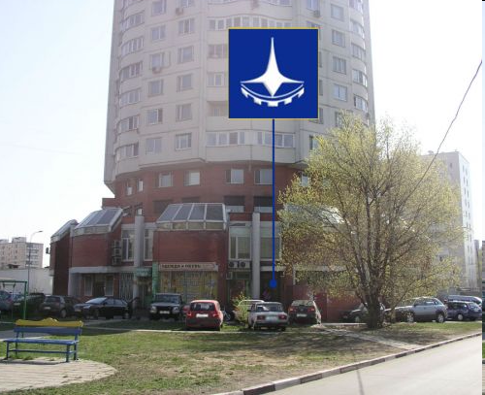
Наши контакты
Адрес: 109507, Москва, Волгоградский проспект, дом 183, корпус 2.
Тел./факс: (495) 372-83-52
(495) 709-17-35
(499) 741-60-12
(499) 741-60-13
(499) 741-60-14
E-mail: control@df.ru
E-mail: testdiag@df.ru
http://www.ndt-rus.ru/

